Slide 1
Il Nobel per la fisica 2017 alle onde gravitazionali
Rainer Weiss è nato nel 1932 a Berlino, in Germania. Ha conseguito il PhD nel 1962 al Massachusetts Institute of Technology (MIT) di Cambridge, ed è attualmente professore di fisica dello stesso istituto. Barry C. Barish, classe 1936, è nato a Omaha, in Nebraska. Ha conseguito il PhD nel 1962 all'Università della California a Berkeley. È attualmente professore di fisica del California Institute of Technology a Pasadena. Kip S. Thorne, è nato nel 1940 a Logan, nello Utah. Ha conseguito il PhD nel 1965 alla Princeton University, negli Stati Uniti. È attualmente professore di fisica teorica del California Institute of Technology a Pasadena.

Slide 2
Cosa sono le onde gravitazionali?
Le onde gravitazionali sono uno degli effetti più sorprendenti della teoria generale della relatività di Albert Einstein, formulata un secolo fa, che rappresenta la più completa teoria della gravità formulata finora. Essa considera le tre dimensioni spaziali e la dimensione temporale come un continuum quadridimensionale: lo spazio-tempo. Tutte le interazioni gravitazionali possono essere spiegate pensando che lo spazio-tempo è come un tessuto che è deformato dalle masse, come un lenzuolo su un letto viene deformato da un corpo, per esempio una palla da bowling, posto al suo centro. Una seconda pallina posata sullo stesso lenzuolo, non potrebbe fare altro che cadere nella depressione ed essere attirata verso la palla da bowling.
Tra i tanti effetti fisici previsti dalla teoria di Einstein puntualmente verificati con le osservazioni astrofisiche, solo una mancava all'appello, almeno fino a qualche anno fa. È quella secondo cui forti perturbazioni gravitazionali dovute all'accelerazione di grandi masse nell'universo, come nel caso della fusione di due buchi neri o di due stelle di neutroni, avrebbero generato onde, sempre di natura gravitazionale, che si sarebbero propagate in ogni direzione, allontanandosi dalla sorgente, come increspature del tessuto dello spazio-tempo.

Slide 3
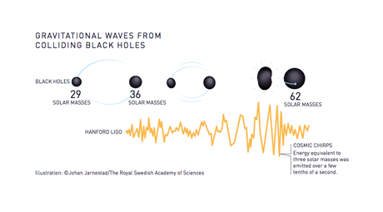
Cosa sono le onde gravitazionali?
Giunte fino alla Terra, sempre secondo la teoria, queste increspature – per quanto minime – avrebbero potuto essere rilevabili con strumenti adeguati. Ci sono voluti decenni di tentativi, ma alla fine la tenacia dei ricercatori è stata premiata, grazie alla tecnologia messa in campo con i due interferometri statunitensi del Laser Interferometer Gravitational-Wave Observatory (LIGO), uno situato a Hanford, nello Stato di Washington, e l'altro a Livingstone, in Louisiana. Il 14 settembre 2015 infatti, fu annunciata la prima rilevazione diretta di onde gravitazionali, attribuite alla fusione di due buchi neri distanti da noi 1,3 miliardi di anni luce.
Notes:
Di Pomponi 3C

